Slide 1

আজকের ক্লাসে স্বাগত

Slide 2


পরিচিতি
শ্রেণিঃ তৃতীয়
বিষয়ঃ প্রাথমিক বিজ্ঞান
পাঠের শিরোণামঃ বায়ু
পাঠ্যাংশঃ বিভিন্ন গ্যাস... সহপাঠীদের সাথে আলোচনা কর।
সময়ঃ ৩০ মিনিট
আবু ছালেহ মোহাম্মদ নোমান
সহকারী শিক্ষক
২৮নং রামপুর সরকারি প্রাথমিক বিদ্যালয়
ছাতক, সুনামগঞ্জ
০১৭১৫১৪২৯৪৮

Slide 3
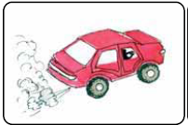
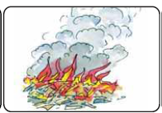
শিক্ষার্থী বন্ধুরা ছবিগুলোতে কি দেখতে পাচ্ছ?
মোটরগাড়ির ধোঁয়া
আগুনের ধোঁয়া
ধোঁয়া বায়ু দূষিত করে

Slide 4
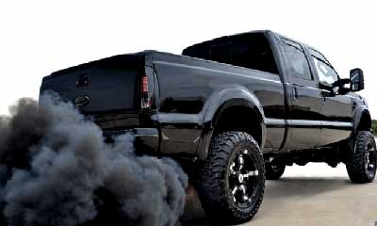
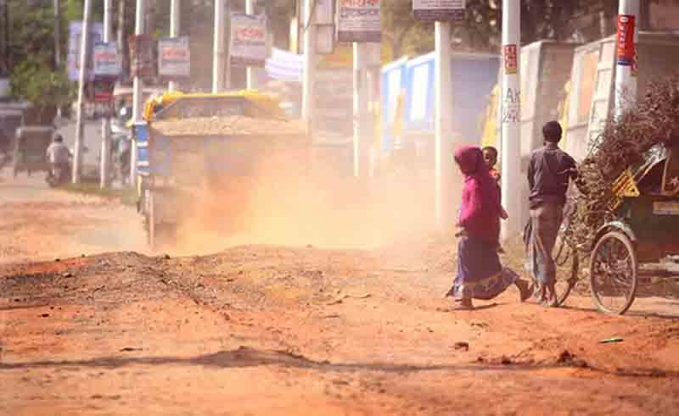
শিক্ষার্থী বন্ধুরা ছবিগুলোতে কি দেখতে পাচ্ছ?
মোটরগাড়ির ধোঁয়া
বায়ুতে ধূলিকণা
ধোঁয়া ও ধূলিকণা বায়ু দূষিত করে

Slide 5
আজকের পাঠ
বায়ু দূষণ

Slide 6

শিখনফল
৫.৪.১ বায়ু দূষণ রোধের উপায় বর্ণনা করতে পারবে।

Slide 7
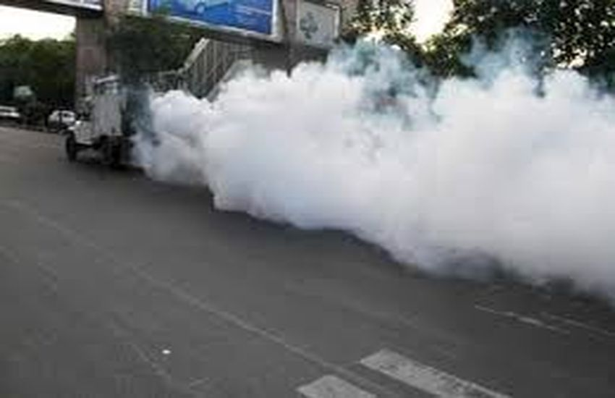
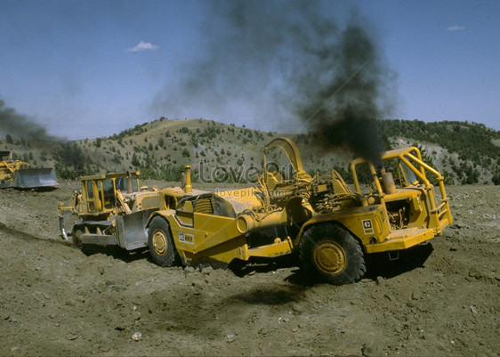
নিচের ছবিতে কি দেখতে পাচ্ছ?
মোটরগাড়ির ধোঁয়া বায়ু দূষিত করে।

Slide 8
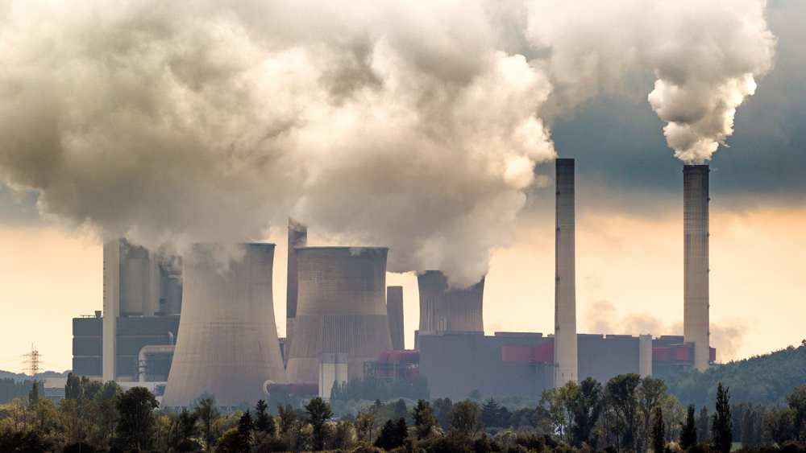
নিচের ছবিতে কি দেখতে পাচ্ছ?
বিভিন্ন ধরণের গ্যাস বায়ু দূষিত করে।

Slide 9
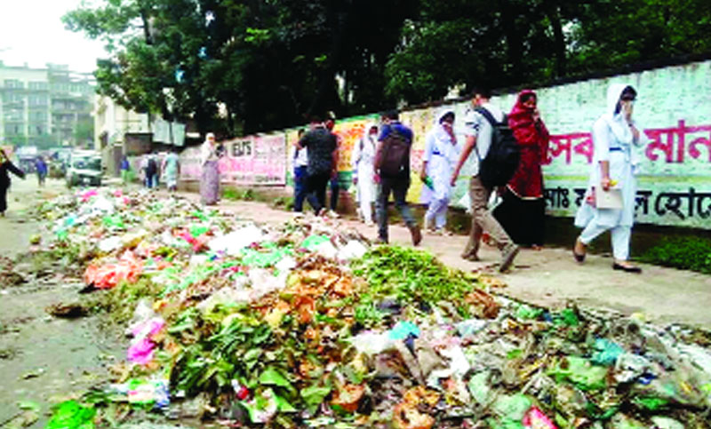
নিচের ছবিতে কি দেখতে পাচ্ছ?
ময়লা আবর্জনার গন্ধ বায়ু দূষিত করে।

Slide 10

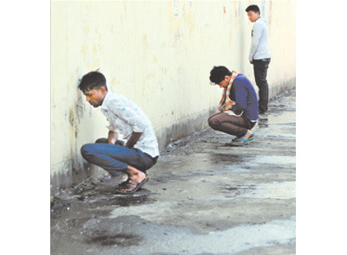
নিচের ছবিতে কি দেখতে পাচ্ছ?
সিগারেটের ধোঁয়া বায়ু দূষিত করে। যেখানে সেখানে মলমূত্র ত্যাগ করায় বায়ুতে দুর্গন্ধ ছড়ায়।

Slide 11
বায়ু দূষণ প্রতিরোধে আমরা কী করতে পারি?
পায়ে হেঁটে অথবা সাইকেলে চলাচল করে বায়ু দূষণ রোধ করা যায়।

Slide 12
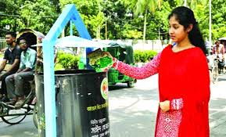
বায়ু দূষণ প্রতিরোধে আমরা কী করতে পারি?
ময়লা আবর্জনা নির্দিষ্ট স্থানে ফেলে বায়ু দূষণ কমানো যায়।

Slide 13
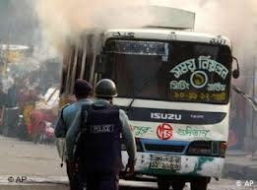
বায়ু দূষণ প্রতিরোধে আমরা কী করতে পারি?
গাড়ির কালো ধোঁয়া রোধ করে বায়ু দূষণ কমানো যায়।

Slide 14
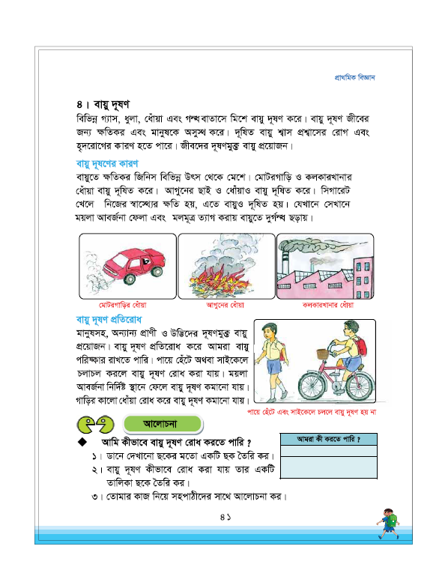
পাঠ্যবইয়ের সাথে শিক্ষার্থীদের সংযোগঃ
তোমাদের প্রাথমিক বিজ্ঞান বইয়ের ৪১ নং পৃষ্ঠা খোলে নিরবে পড়।

Slide 15
একক কাজ
বায়ু দূষণ ২টি কারণ নিজের খাতায় লেখ।
মানুষের বিভিন্ন কাজের জন্য বায়ু দূষণ ঘটে। যেমন মোটরগাড়ির কালো ধোঁয়া।
আগুন এবং কলকারখানার ধুলা এবং ধোঁয়া।
বর্জ্য নিক্ষেপ।

Slide 16
মূল্যায়ন
নিচের প্রশ্নগুলোর উত্তর তোমার খাতায় লেখ।
কীভাবে বায়ু দূষিত হয়?
বায়ুতে কীভাবে দুর্গন্ধ ছড়ায়?

Slide 17
বাড়ির কাজ
বায়ু দূষণ প্রতিরোধের উপায় কী?
কীভাবে বায়ু দূষিত হয়?

Slide 18

ধন্যবাদ সবাইকে

